Slide 1
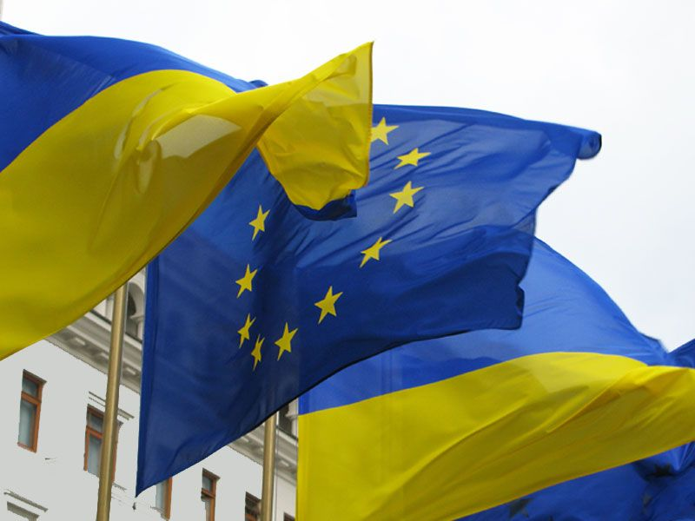
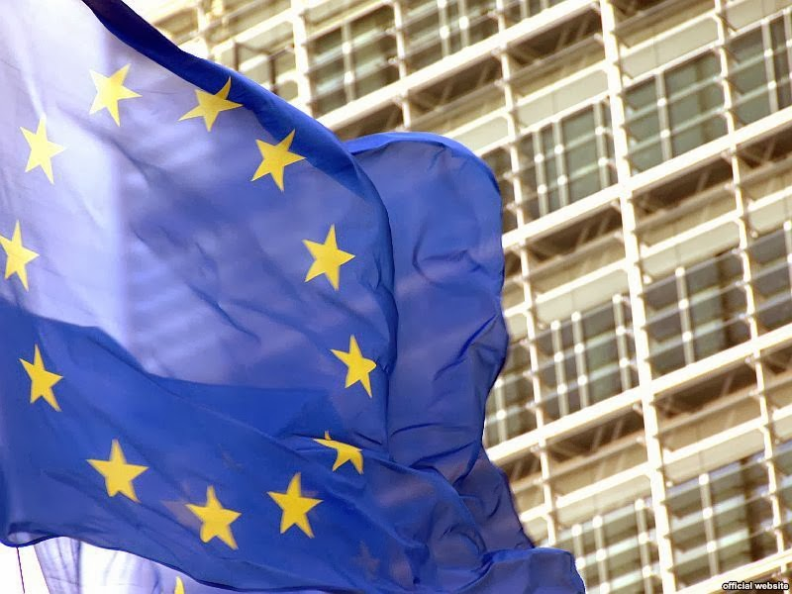
Європейська інтеграція. Європейський Союз.

Slide 2
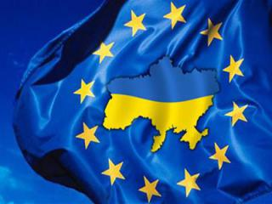
Європейська інтеграція — це процес політичної, юридичної, економічної (а в деяких випадках — соціальної та культурної) інтеграції європейських держав, у тому числі й частково розташованих в Європі. На даний момент європейська інтеграція досягається в основному за рахунок розширення Європейського Союзу та Ради Європи.

Slide 3
9 травня 1950 року вважається початком європейської інтеграції. Саме тоді міністр закордонних справ Франції Шуман запропонував створити спільний ринок вугільної і сталеливарної продукції Франції, ФРН та інших західноєвропейських країн (пропозиція увійшла в історію під назвою «план Шумана») Однією з головних цілей плану стало примирення Франції та Німеччини та недопущення між ними війни у майбутньому.
18 квітня 1951 року “план Шумана” було реалізовано через підписання Паризького договору про створення Європейської спільноти вугілля і сталі. До складу ЄСВС увійшли шість країн: Бельгія, Італія, Люксембург, Нідерланди,
Німеччина та Франція.

Slide 4
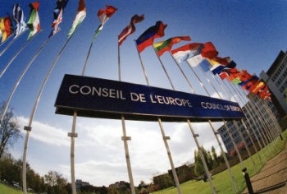
8 квітня 1965 року було підписано Договір про злиття виконавчих органів ЄСВС, Євратому та ЄЕС. 1 липня 1967 року цей Договір набув чинності. У результаті була створена єдина структура інститутів, що забезпечують розвиток європейської інтеграції. Основними інститутами стали Європейська Комісія, Рада Європейських Спільнот, Європейський Парламент та Суд Європейських Спільнот. У грудні 1974 року до цих органів додався новий – Європейська Рада, яка складається з глав держав та урядів країн-членів Європейських Спільнот.

Slide 5
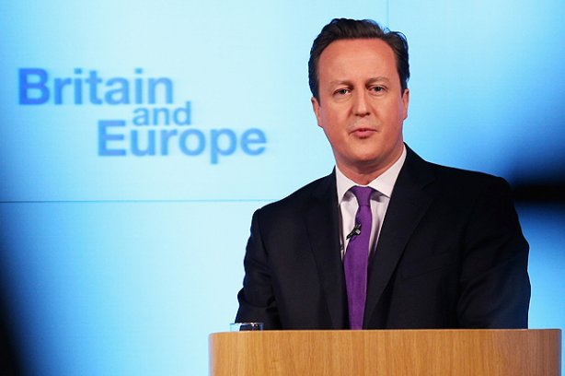
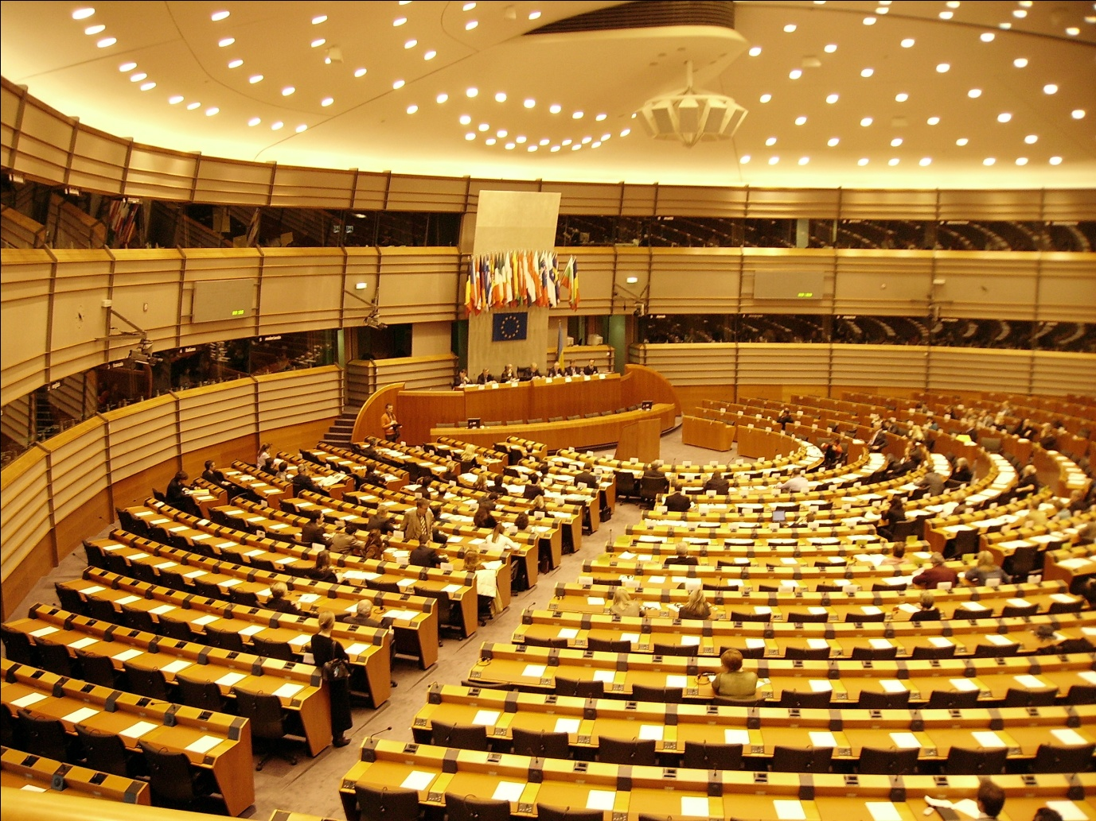
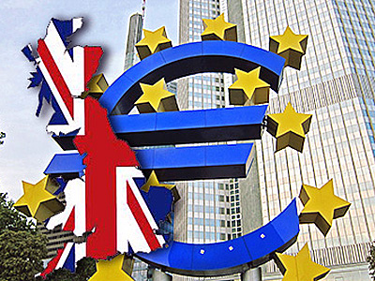
На початку 1970-х років розпочався процес розширення ЄЕС. 1 січня 1973 року членами ЄЕС стали Велика Британія, Данія, Ірландія, 1 січня 1981 року — Греція, а 1 січня 1986 року — Іспанія та Португалія.

Slide 6
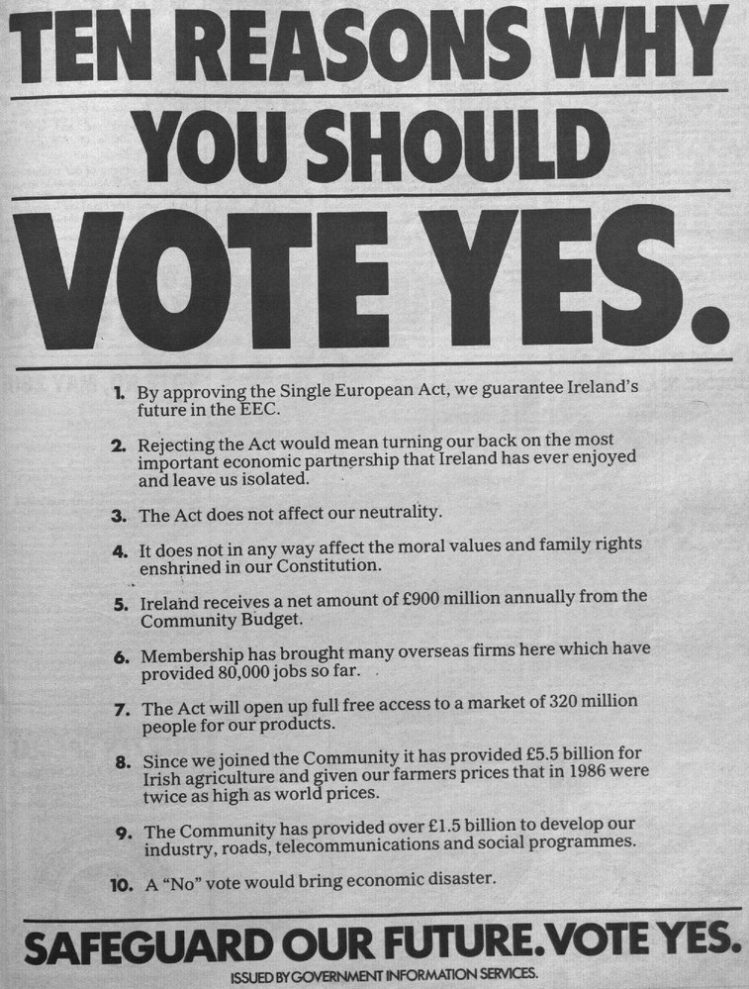
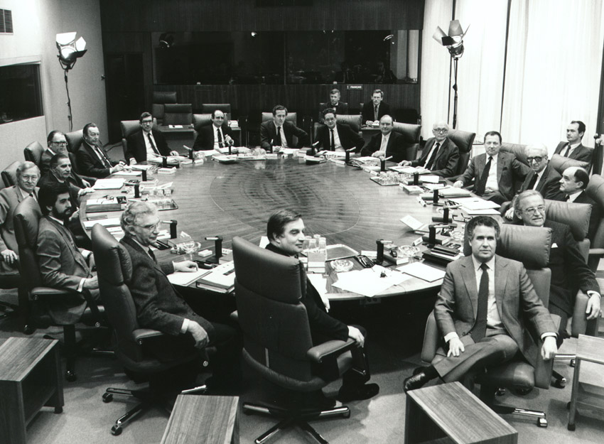
1 липня 1987 року набув чинності Єдиний Європейський Акт, підписаний у лютому 1986 року. Цей документ визначив подальші цілі європейської інтеграції. Зокрема, він поставив за мету створення до 1 січня 1993 року Єдиного внутрішнього ринку запровадив спільну політику в соціальній сфері, в галузі науково-технологічного розвитку, охорони навколишнього середовища. Крім того, у Єдиному Європейському акті було поставлено питання про створення Європейського Союзу, який мав стати інститутом не лише економічним, а й політичним.

Slide 7
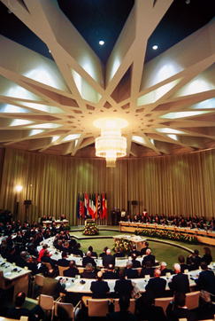
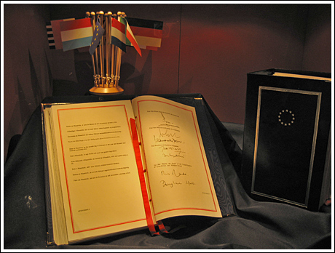
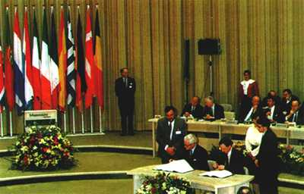
7 лютого 1992 року у Маастрихті було підписано Договір про Європейський Союз Договір. Набув чинності 1 листопада 1993 року.

Slide 8
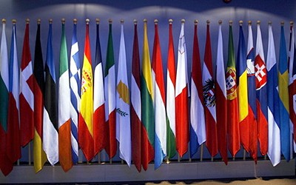
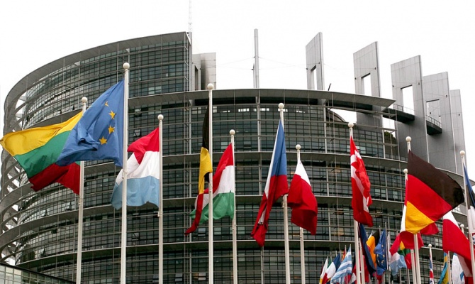
Європе́йський Сою́з — союз держав-членів Європейських Спільнот (ЄВС, ЄОВіС, Євратом), створений згідно з Договором про Європейський Союз, підписаним в лютому 1992 року і чинним із листопада 1993 р. Сьогодні в об'єднання входять 28 європейських держав з населенням понад 507 млн чоловік. В ЄС запроваджується єдина валюта — євро. Де-факто столицею Європейського Союзу є Брюссель.
Європейський Союз є повноправним членом Організації Об'єднаних Націй, Світової організації торгівлі та має представництва у «Великій Вісімці» та «Великій двадцятці».
Європейський Союз розглядають в майбутньому потенційною наддержавою.

Slide 9
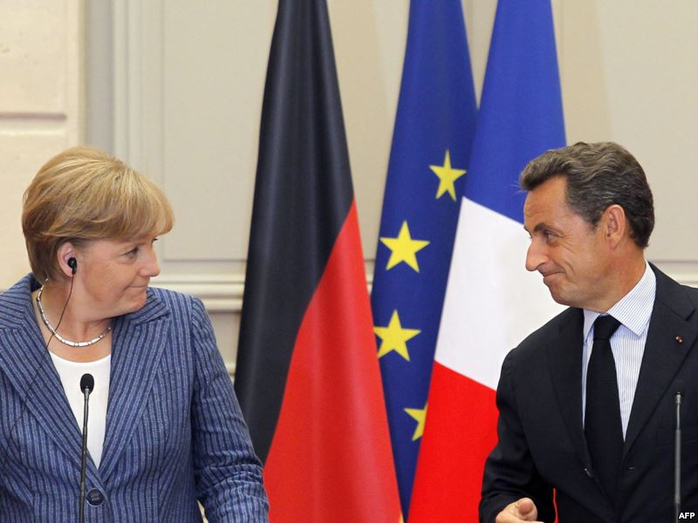
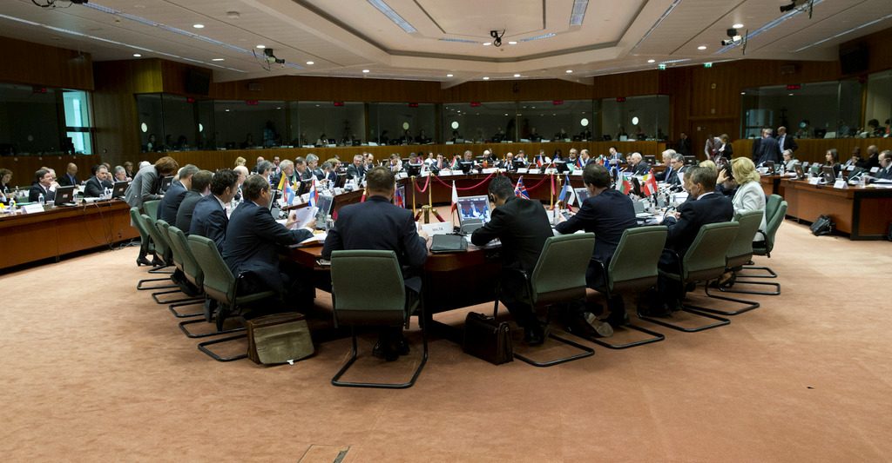
Мета ЄС
Створення економічного союзу з найвищим рівнем інтеграції економік держав (спільна зовнішня економічна політика, спільний ринок послуг, матеріальних благ, капіталу і праці, а також спільна валюта) і політичного (спільна зовнішня політика) союзу, а також впровадження спільного громадянства.

Slide 10
До Європейського Союзу на сьогоднішній день входять 28 країн. 1957 Бельгія, Німеччина, Італія, Люксембург, Нідерланди, Франція 1973 Великобританія, Данія, Ірландія 1981 Греція 1986 Португалія, Іспанія 1995 Австрія, Фінляндія, Швеція 2004 Латвія, Литва, Естонія, Мальта, Польща, Словаччина, Словенія, Чехія, Угорщина, Кіпр 2007 Болгарія, Румунія
2013 Хорватія

Slide 11
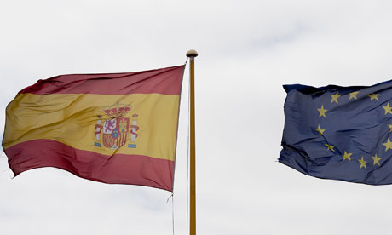
Території за межами Європи, що входять до ЄС:
Іспанії:
Канарські острови Мелілья Сеута
Португалії:
Азорські острови Мадейра
Франції:
Гваделупа Мартініка Реюньйон Французька Гвіана
Країни-кандидати на вступ до ЄС:
Македонія Туреччина Ісландія Чорногорія

Slide 12
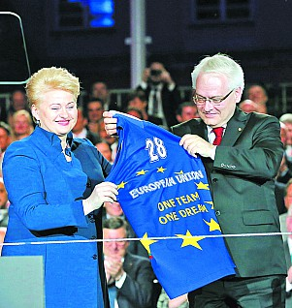
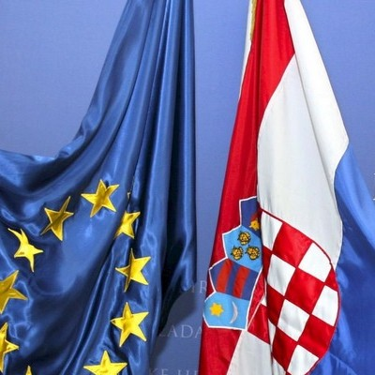
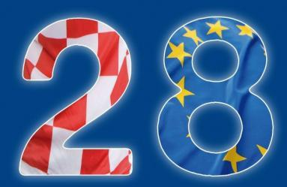
Хорватія
Хорватія розпочала переговори у жовтні 2005 року. У червні 2006 р. чільники Євросоюзу заявили про прогнозований вступ Хорватії до ЄС 2010 року 10 червня 2011 президент Євросоюзу Ж. М. Барозу заявив, що Хорватія буде прийнята до членів Євросоюзу у 2012-му році. 1 липня 2013 року Хорватія офіційно вступила до ЄС.
Країна стала 28-м членом Євросоюзу.

Slide 13
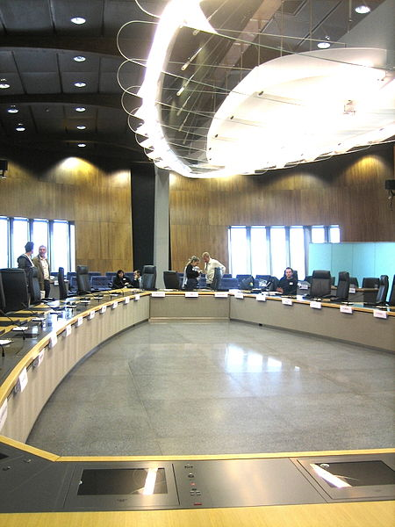
Органи Європейського Союзу і Європейських Спільнот ВИКОНАВЧА ВЛАДА, Європейська комісія
законотворча ініціатива
виконання бюджету
спостерігає за виконанням європейських законів та бюджетів

Slide 14
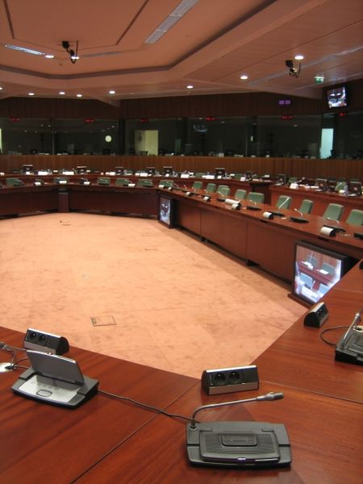
ЗАКОНОДАВЧА ВЛАДА, Рада Європейського Союзу
вирішує законодавчі та бюджетні питання
заключає міжнародні договори

Slide 15
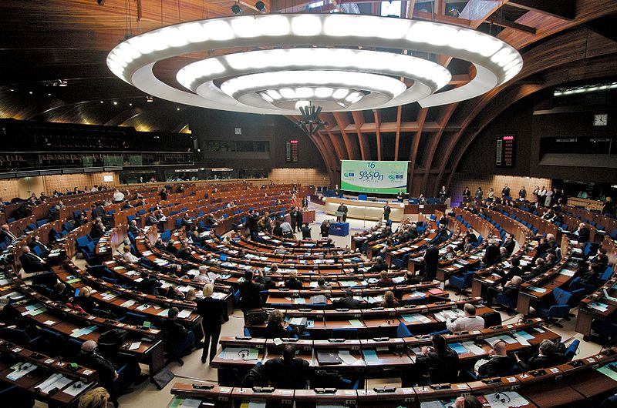
ЗАКОНОДАВЧА ВЛАДА, Європейський парламент
вирішує законодавчі та бюджетні питання
контролює Комісію

Slide 16
СУДОВА ВЛАДА, Суд Європейського Союзу
забезпечує одноманітність у інтерпретації європейських законів

Slide 17
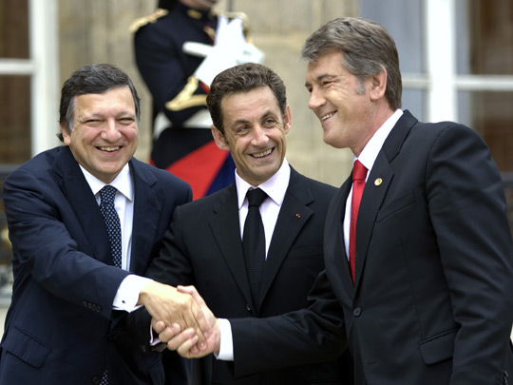
У жовтні 2005 р. президент Єврокомісії Баррозу заявив, що майбутнє України — у ЄС.
2005 року Президент України Віктор Ющенко заявив, що членство в ЄС є стратегічною метою зовнішньої політики України. Всі фракції у Верховній Раді України 5-го скликання 2006–2007 років (окрім комуністів — 5% місць) підтримують найшвидше приєднання до ЄС, зокрема перехід до тісніших форм інтеграції. Деякі європейські політики та політологи вважають 2020 ймовірним роком вступу України до ЄС.
12 липня 2007 Європарламент у Страсбурзі ухвалив рішення висловити підтримку надання Україні перспективи членства в Євросоюзі. Відповідне рішення було прийняте за результатами обговорення доповіді депутата Міхала Томаша Камінські щодо мандату на переговори з Україною про нову поглиблену угоду.

Slide 18
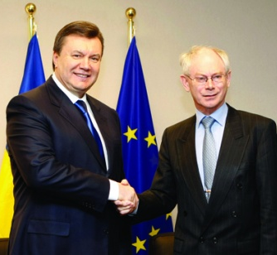
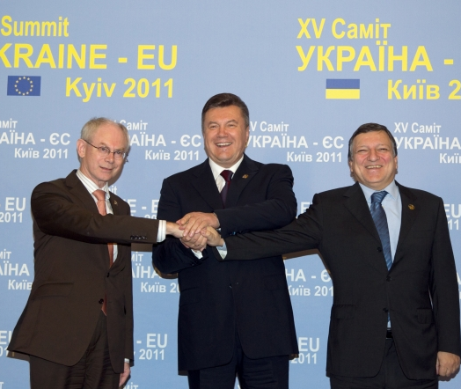
В листопаді 2013 року на саміті у Вільнюсі очікувалось підписання угоди про асоціацію між Україною та ЄС. Однак, 9 листопада в Росії відбулася таємна зустріч президентів Януковича і Путіна, зміст якої залишається невідомим. Після цього українська влада різко змінила риторику і 21 листопада 2013 Кабінет міністрів України вирішив призупинити процес підготовки до підписання угоди з Євросоюзом. Внаслідок цього, по всій Україні розпочались масові акції протесту.

Slide 19
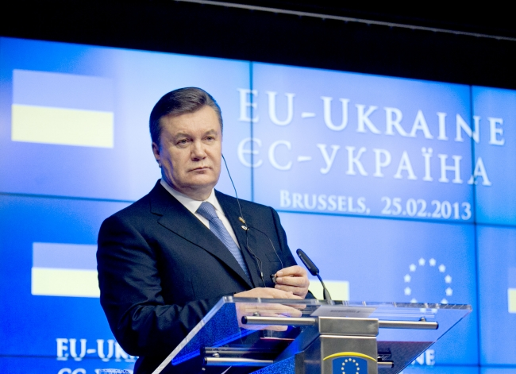
Угода про асоціацію України з ЄС — Угода про асоціацію з Європейським Союзом України, зміст якої розроблено конкретно для України, і яка готується на заміну Угоди про партнерство та співробітництво. Угода про асоціацію між Україною та ЄС дає змогу перейти від партнерства і співробітництва до політичної асоціації та економічної інтеграції. Важливим елементом Угоди є положення про створення поглибленої та всеохоплюючої зони вільної торгівлі.

Slide 20
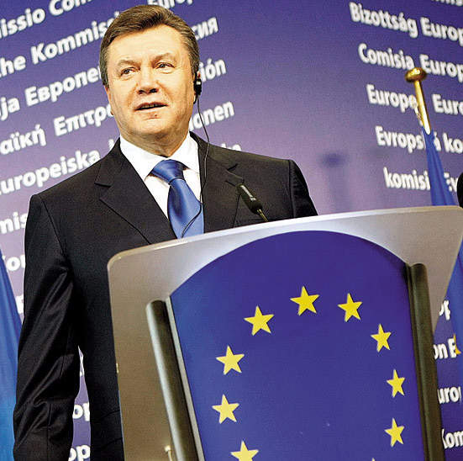
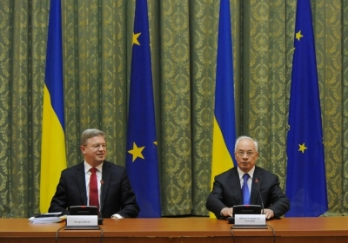
Важливим елементом Угоди є положення про створення поглибленої та всеохоплюючої зони вільної торгівлі.
Україна розглядає Угоду про асоціацію як важливий крок на шляху наближення в перспективі до наступного етапу — підготовки до вступу в ЄС.
Угода має вагоме економічне, соціальне та цивілізаційне значення для України, відкриває перспективи для України стати складовою частиною європейського політичного, економічного і культурного простору.

Slide 21
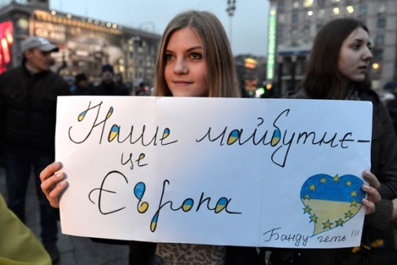
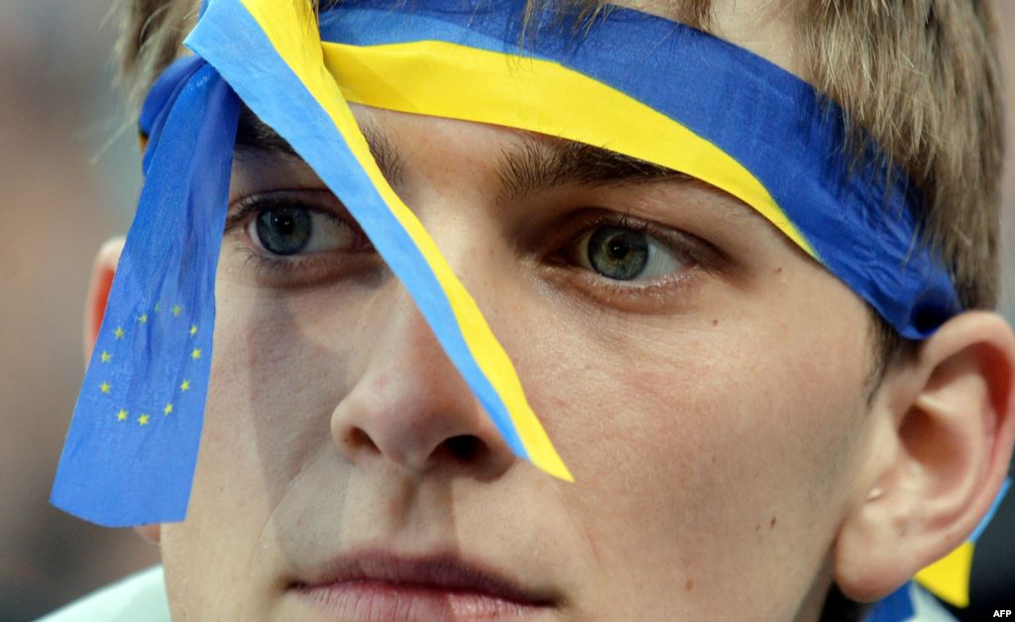
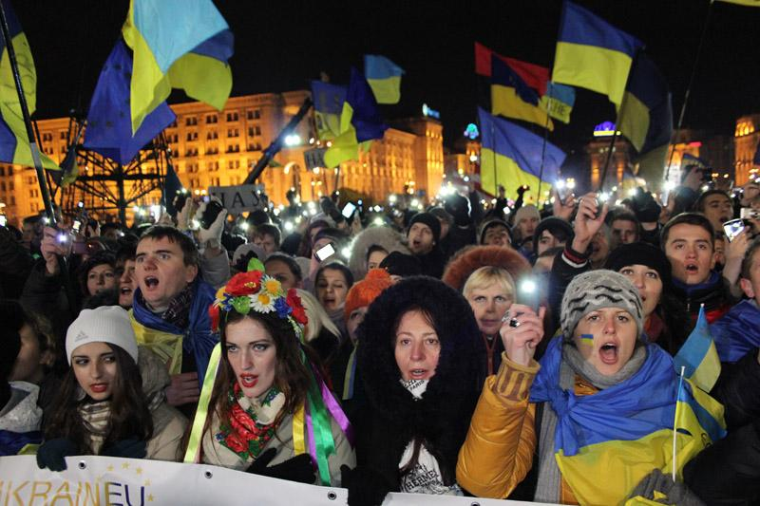
Рішення уряду України призупинити процес підготовки до укладання Угоди про асоціацію між Україною та ЄС викликало хвилю протестів у самій Україні. Станом на 22 листопада 2013 р. в багатьох містах України стали стихійно виникати євромайдани, де збирають громадяни України, щоб заявити свій протест проти відмови уряду укладати Угоду про асоціацію між Україною та ЄС.

Slide 22
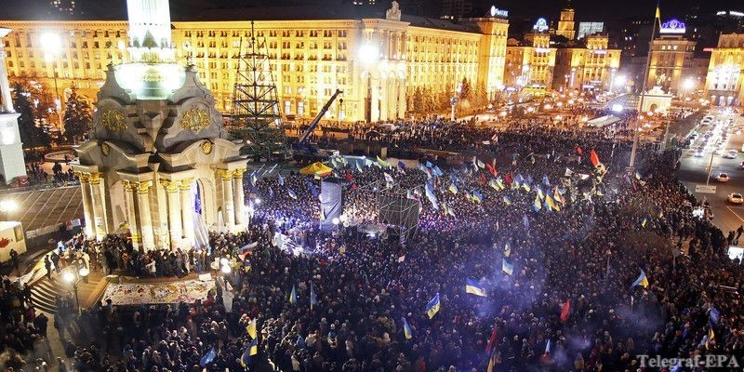
Дякую за увагу! CЛАВА УКНАЇНІ! Підготувала: Мучичка Ірина,11-Б.

